Slide 1
TRƯỜNG THCS LONG BIÊN
BÀI GIẢNG ĐIỆN TỬ MÔN KHTN 6
BÀI 29. VIRUS
GV: Đào Thị Thanh Mai
Tổ Tự nhiên

Slide 2
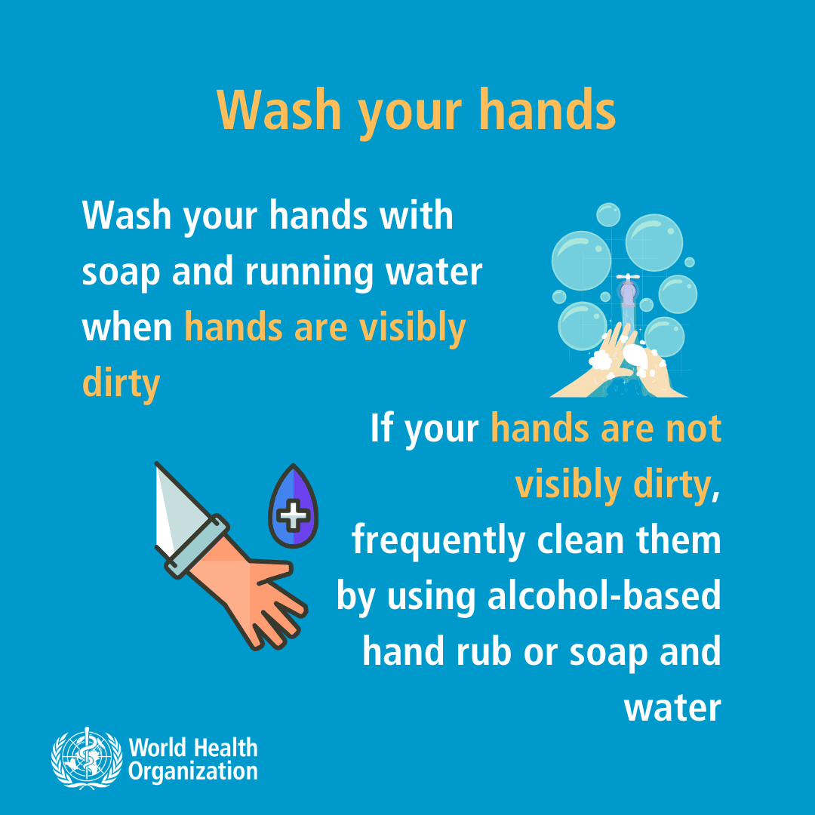
ĐA DẠNG THẾ GIỚI SỐNG
BÀI 29 – VIRUS

Slide 3
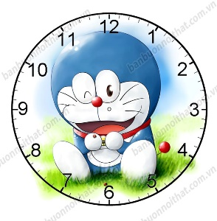
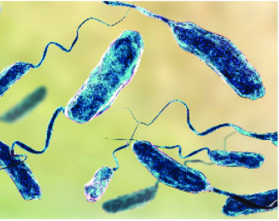
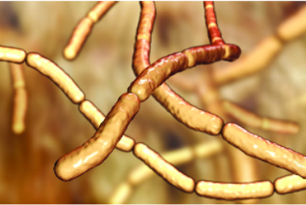
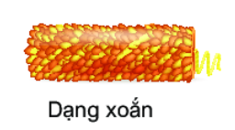
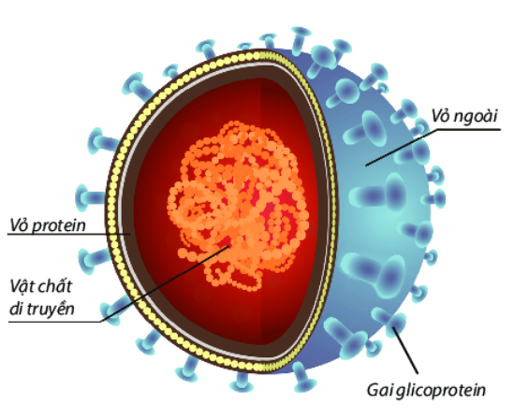
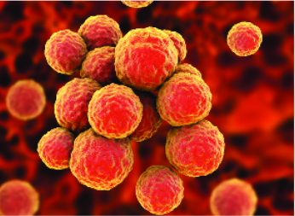
HẾT GIỜ
WARM UP!
Hãy xếp các bức ảnh sau vào bảng dưới đây cho phù hợp (30 giây)
1
2
Vi khuẩn | Vi rút
3
4
5

Slide 4
Đáp án
Vi khuẩn | Vi rút
1
2
3
4
5

Slide 5
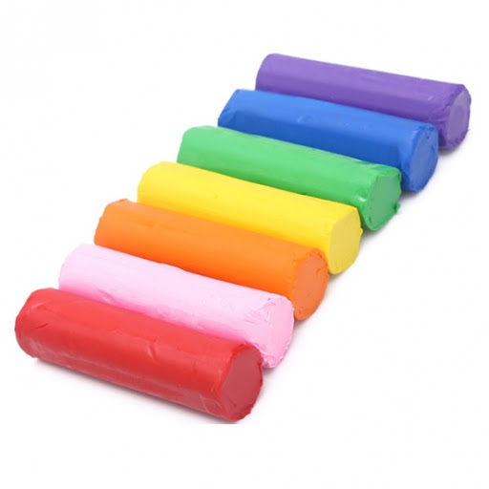
1/ HÌNH DẠNG, CẤU TẠO
4 phút
BẮT ĐẦU
Nghiên cứu thông tin trong SGK
Hãy dùng đất nặn hình virus
+Virus có hình dạng gì?
+ Virus có cấu tạo như thế nào?
06

Slide 6
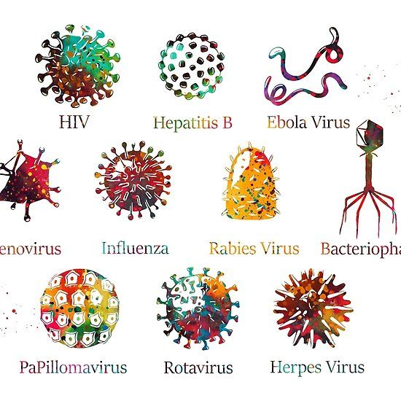
1/ HÌNH DẠNG, CẤU TẠO
- Đa dạng

Slide 7
1/ HÌNH DẠNG, CẤU TẠO

Slide 8
VIRUS VÀ VI KHUẨN KHÁC NHAU NHƯ THẾ NÀO?

Slide 9
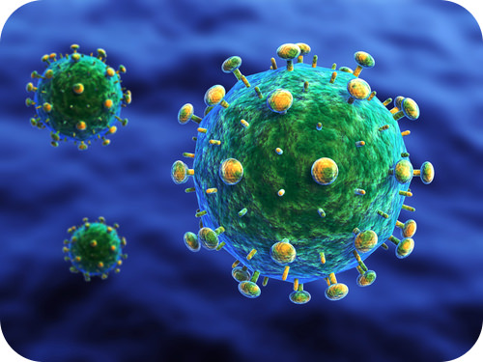
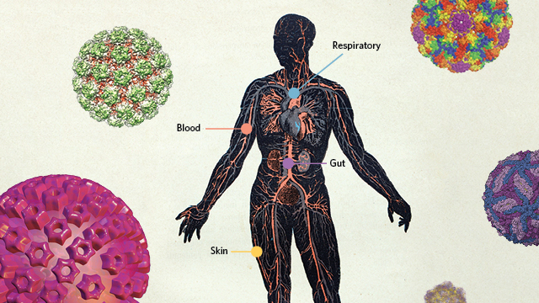
II. VAI TRÒ VÀ ỨNG DỤNG

Slide 10
THUYẾT TRÌNH
Vai trò
Ứng dụng
Virus

Slide 11
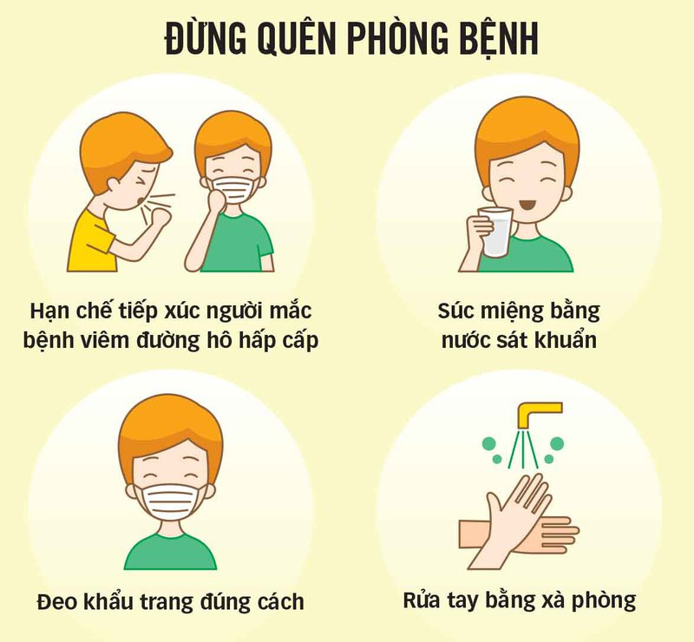
III. CÁC BỆNH DO VIRUS GÂY RA
CHUYÊN MỤC
BÁC SĨ VÀ GIA ĐÌNH
Hs đóng tiểu phẩm, giới thiệu các bệnh do virus gây ra và cách phòng tránh:
Bệnh sốt xuất huyết
Viêm đường hô hấp

Slide 12
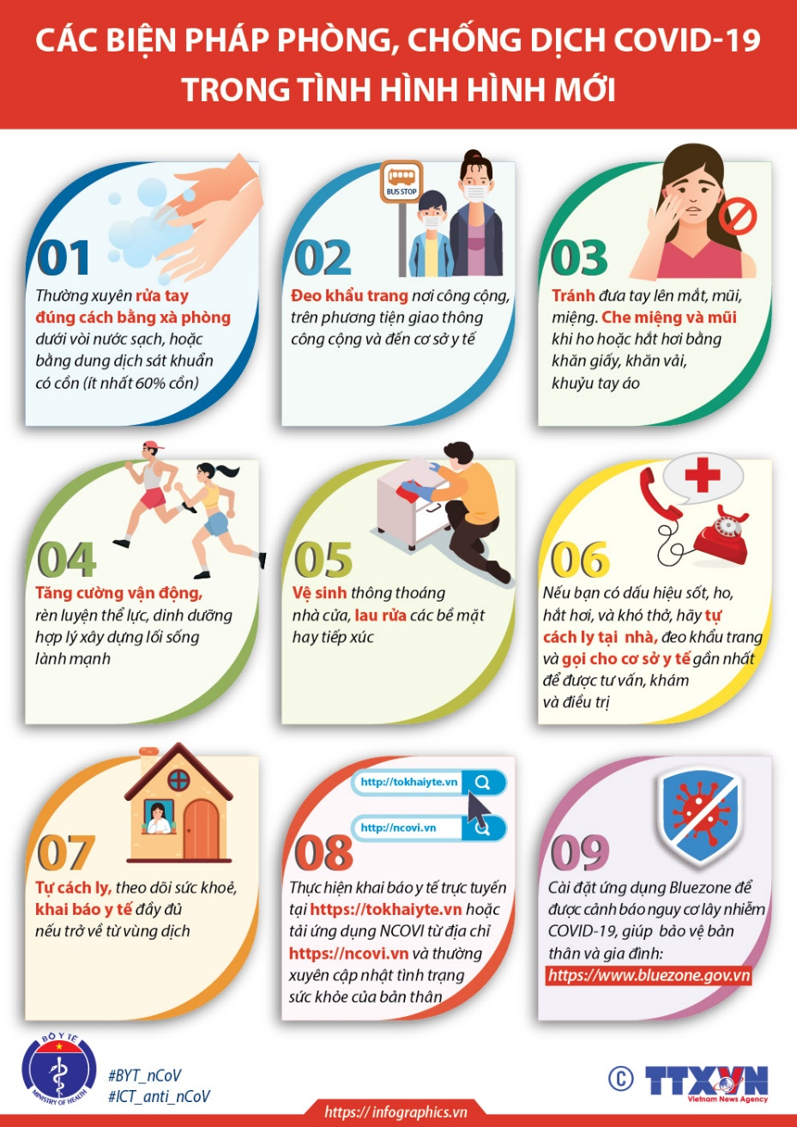
THIẾT KẾ POSTER TUYÊN TRUYỀN
Biện pháp phòng chống
Sự phát triển virus

